Slide 1
디자인 패턴
디자인 패턴이란?
팩토리 패턴
옵저버 패턴
Repository 패턴
Singleton 패턴
주이식

Slide 2
디자인 패턴
디자인 패턴이란?
-> 소프트웨어 개발시 반복적으로 일어나는 문제들을 해결하는 효율적인 방법을 규약을 만들어 정리한 것
효율적인 코드를 만들기 위한 방법론

Slide 3
팩토리 패턴
1. 팩토리 메소드 패턴
- 객체의 인스턴스를 만드는것을 서브 클래스에서 결정하는 패턴
2. 추상 팩토리 패턴
- 인터페이스를 이용하여 서로 연관되거나 의존하는 객체를 구상 클래스를 지정하지 않고도 생성할 수 있게하는 패턴

Slide 4
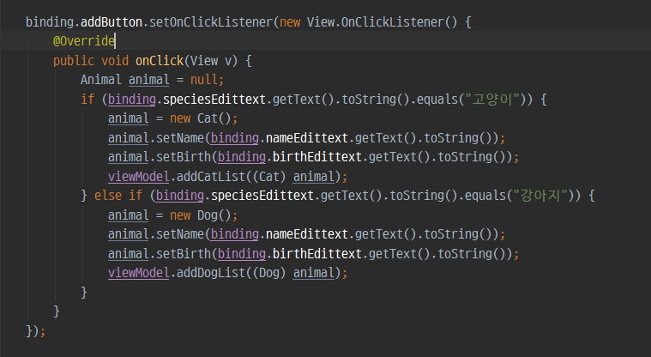
팩토리 메소드 패턴

Slide 5

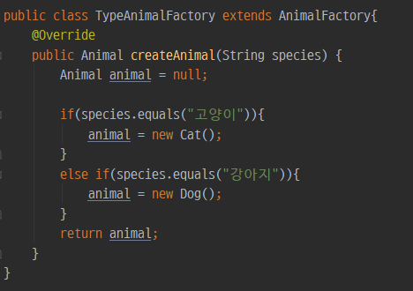
팩토리 메소드 패턴

Slide 6
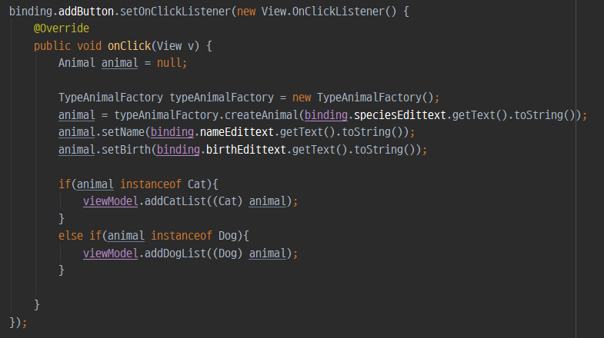
팩토리 메소드 패턴

Slide 7

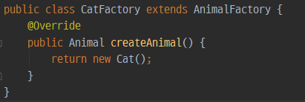
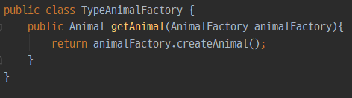
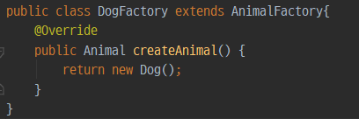
추상 팩토리 메소드 패턴

Slide 8
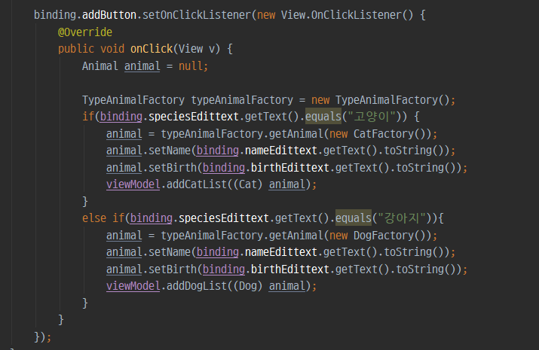
추상 팩토리 메소드 패턴

Slide 9
옵저버 패턴

